Slide 1



Shopee卖家中心
功能介绍
Shopee 卖家中心
功能介绍
仅供Shopee官方培训使用

Slide 2
1
Shopee各站点网址和App
Shopee
卖家中心功能介绍
2
Shopee卖家中心功能介绍
3
如何绑定收款账号
4
认识Shopee官方钱包

Slide 3
PART 1
1
Shopee各站点网址和App

Slide 4
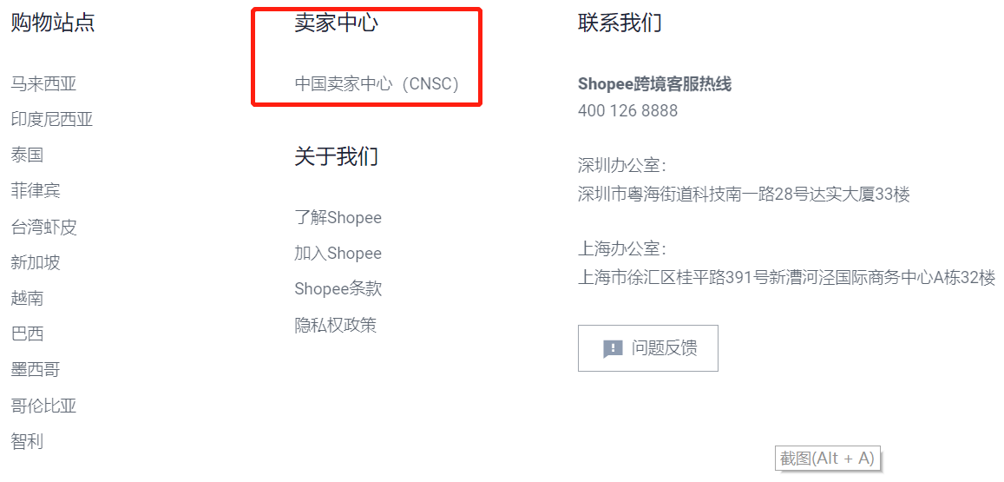
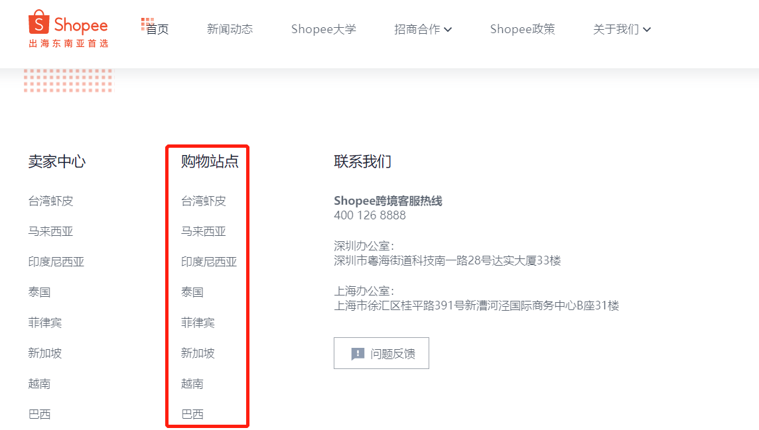
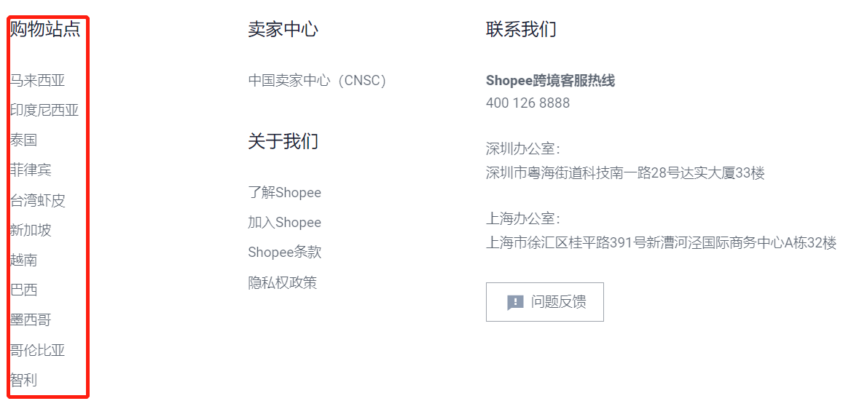
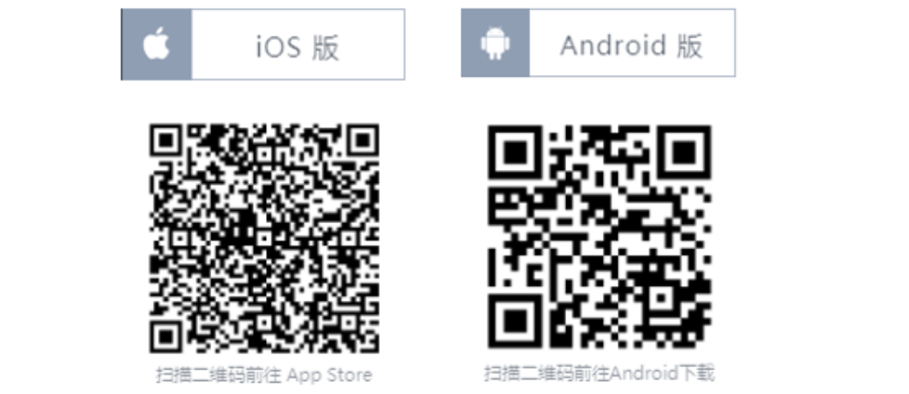
Shopee各站点网址和App
Shopee各站点后台地址：
进入shopee.cn官网-首页拉到底端-即可进入中国卖家中心后台
Shopee各站点前台地址：
进入shopee.cn官网-首页拉到底端-即可选择各大市场买家前台
Shopee 手机App下载
地址：扫描右侧二维码或进入shopee.cn官网-首页拉到底端-即可选择APP 下载途径
注：若未能找到对应站点，请与经理联系

Slide 5
PART 2
2
Shopee卖家中心功能介绍

Slide 6
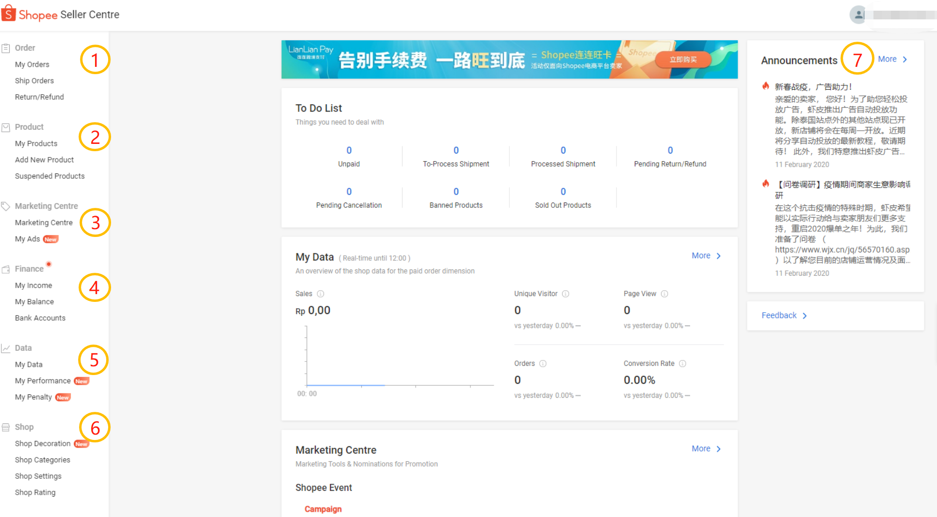
Shopee卖家中心功能介绍
1.【Order】订单
查看已售出订单/物流/退款/退货信息
2.【Product】商品
上传/编辑产品，以及查看违规商品
2
3.【Marketing Centre】营销中心
提交商品报名平台活动，设置店铺多重活动推广
4.【Finance】财务
查看店铺收入，和添加Shopee支持的第三方支付平台账户
4
5.【Data】数据
查看店铺各项表现数据以及罚分
6.【Shop】商店
关于卖场装饰/物流/通知的相关设定
7.【Announcements】公告栏
查看平台相关站点的公告通知

Slide 7
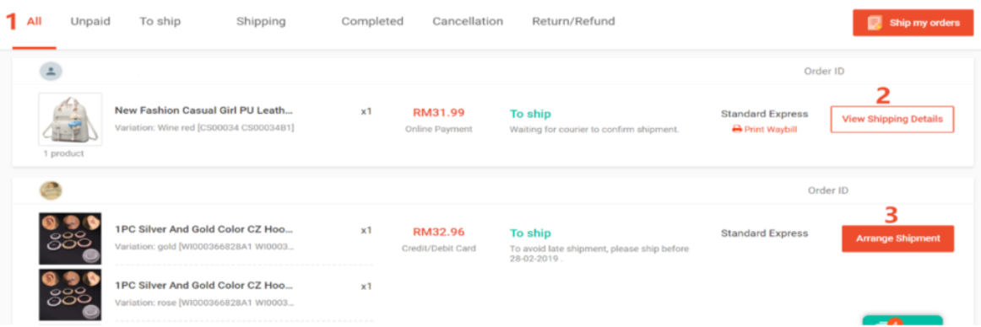
Shopee卖家中心功能介绍-【Order-My Orders】我的订单
附发货流程：
1.在【To Ship】待出货 订单页面中点击“Arrange Shipment”申请出货编号
2.点击【Print Waybill】列印出货单，下载相应的pdf文件并按要求打印面单（10*10cm）
*注意，请在DTS内点击申请出货编号，尽快发货至物流转运仓
1. All（所有订单状态）
包含未付款订单、待发货订单、已发货订单、已完成订单、取消订单、
退货/退款订单
2. View Shipping Details（查看详情）
点击查看订单物流状态、买家收货地址、订单产品及订单金额等详细信息
3. Arrange Shipment（发货）
未发货订单，点击该按钮，操作订单发货
2
4

Slide 8
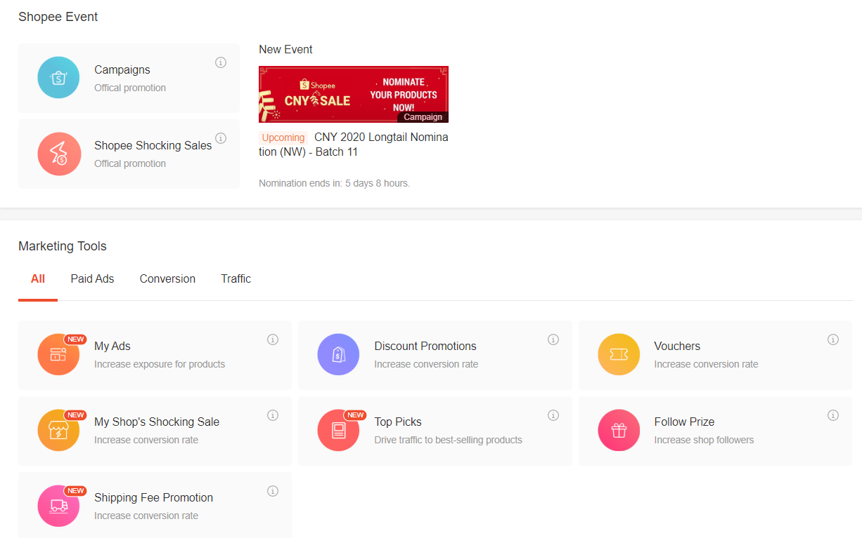
Shopee卖家中心功能介绍-【Marketing Center】营销中心【Marketing Cen
【Shopee Event】平台官方活动事件
1. Campaigns（主题活动）
平台会在不同时间类目开放相应主题活动
2. Shopee Shocking Sales（限时特卖）
平台不定期的官方限时秒杀活动
【Marketing Center】行销活动
——关键字广告/促销折扣/报名活动/满减优惠券/热门精选
2
【Marketing Tools】行销工具
1.My Ads（关键字推广）
购买关键字服务提高产品在平台上曝光，为店铺引流
2. Discount Promotions（折扣活动）
设置的店铺促销折扣，提高店铺产品转化率
3. Vouchers（优惠券活动）
自行设置店铺折扣券，吸引买家一单多件购买
4. My Shop Shocking Sale（限时特卖）
自行设置店铺内的限时特卖活动，达到低价引流效果
5.Top picks （热门精选）
选取店内热销产品设置为商店的热门精选
6.Follow Prize（关注礼）
引导买家关注店铺，为店铺增加更多转化率
7.Shipping Fee Promotion（运费促销）
自行设置店铺产品的运费折扣，提高出单量
4

Slide 9
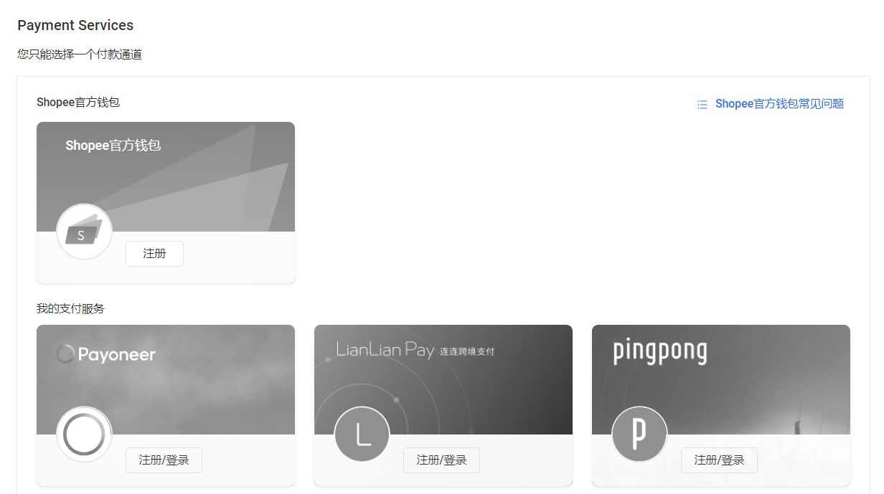
Shopee卖家中心功能介绍-【Finance-Bank Accounts】我的钱包
Shopee经官方钱包或第三方支付合作商Payoneer、PingPong或LianLian Pay会将订单结算款打款至卖家账户，Shopee分不同站点，分别一周/二周自动打款一次。
2
*注意： 通过子母账号进入卖家中心后台才可绑定支付渠道
4

Slide 10

PART 3
3
如何绑定第三方收款账号

Slide 11
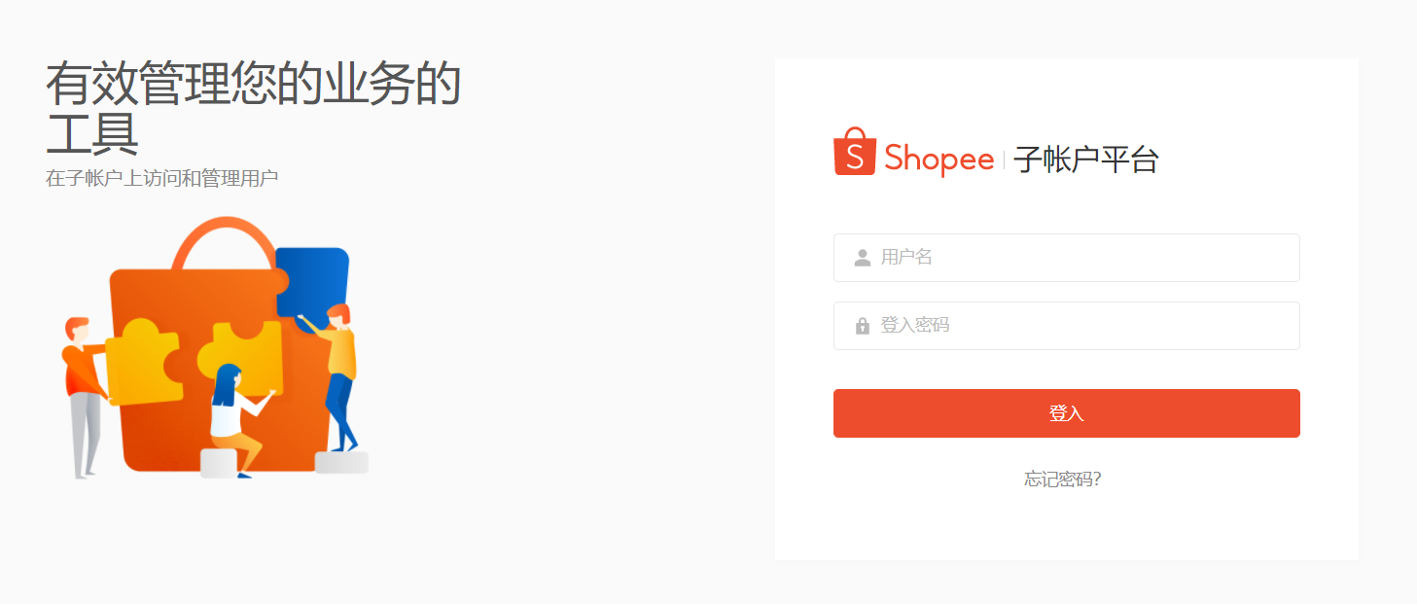
设置付款密码
第一步：用母账号登录（XXX:main）子账户平台(https://subaccount.shopee.com/login/)

Slide 12
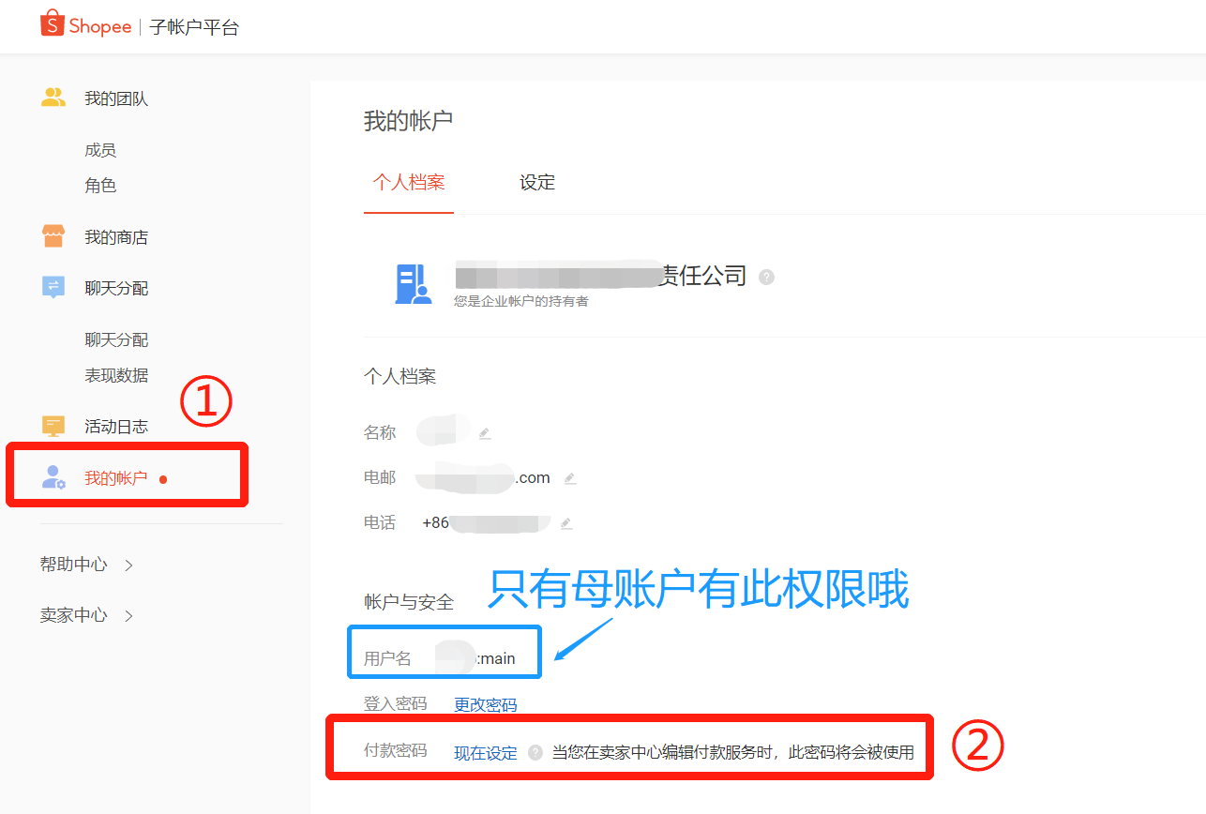
设置付款密码
第二步：点击我的账户-付款密码-现在设定

Slide 13
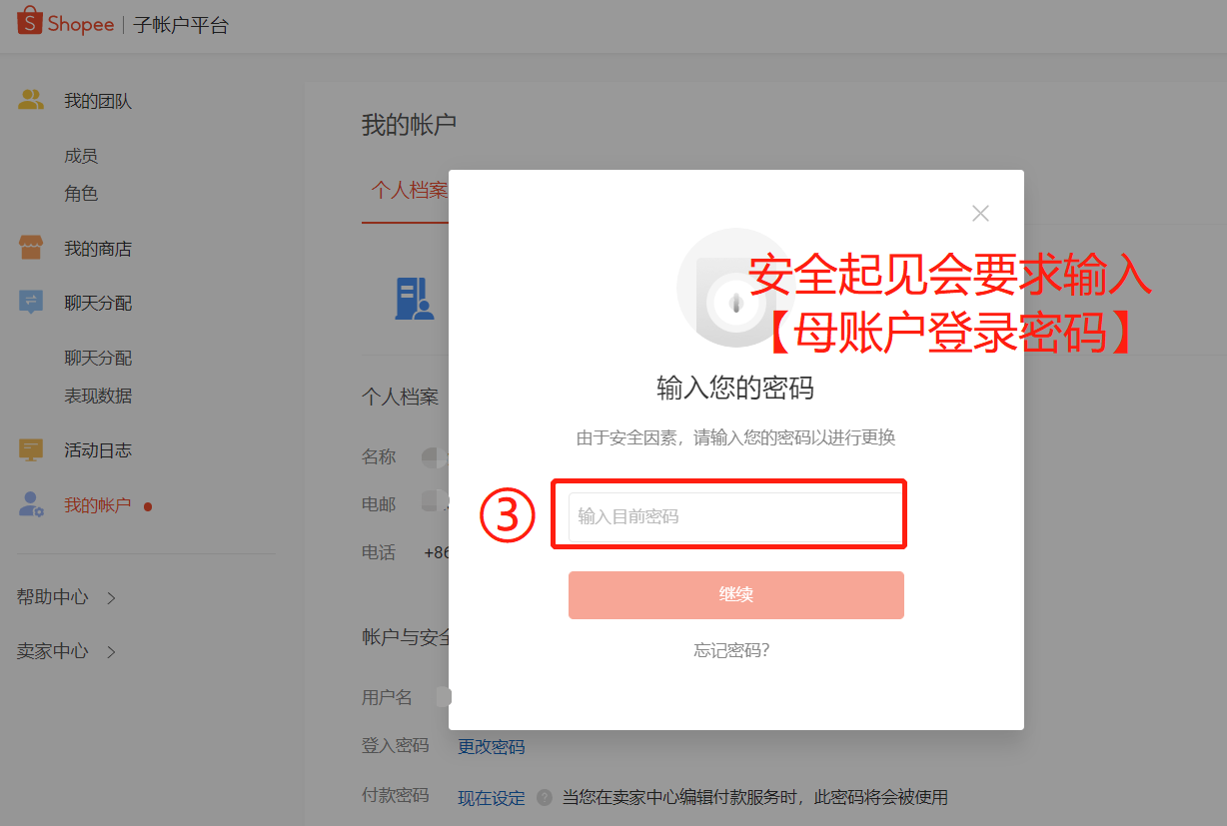
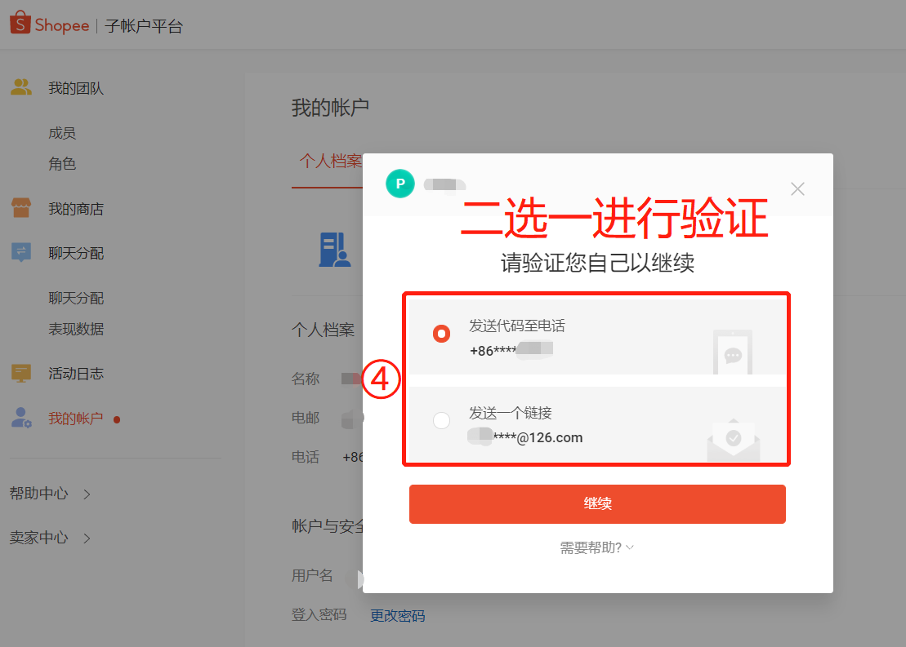
设置付款密码
第二步：点击我的账户-付款密码-现在设定
【注意】为了安全起见，会要求输入【母账号登录密码】，且需要邮箱或者手机号进行验证码验证

Slide 14
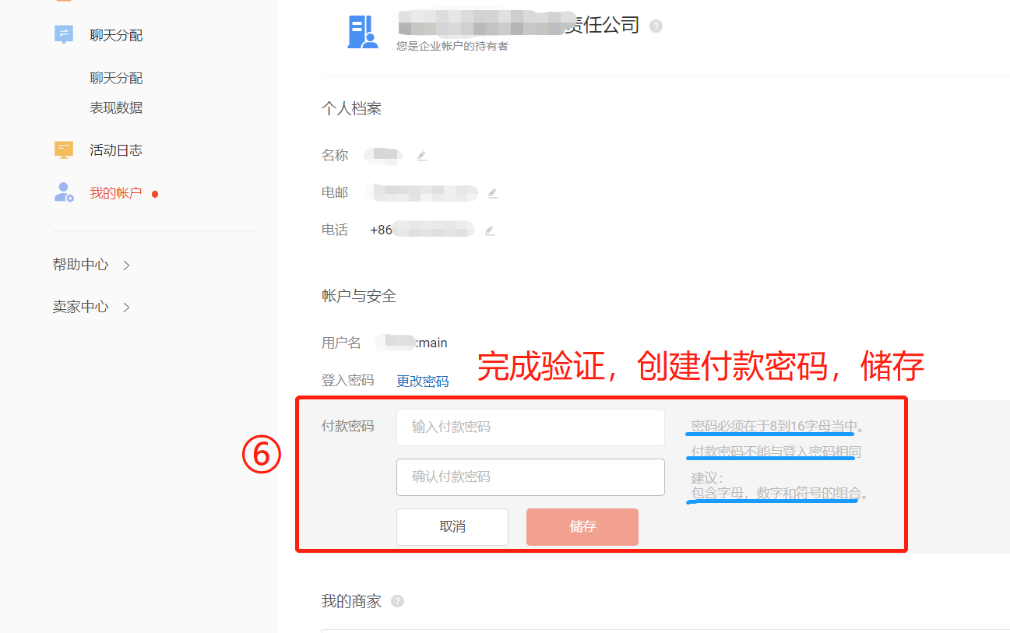
设置付款密码
第二步：点击我的账户-付款密码-现在设定。
完成验证后，创建付款密码后储存即可！
付款密码设置的小贴士！
1.付款密码不可以和登录密码相同，密码长度为8-16位
2.如果母账号绑定了多个店铺，此付款密码适用于同一个母账号下的所有店铺！

Slide 15
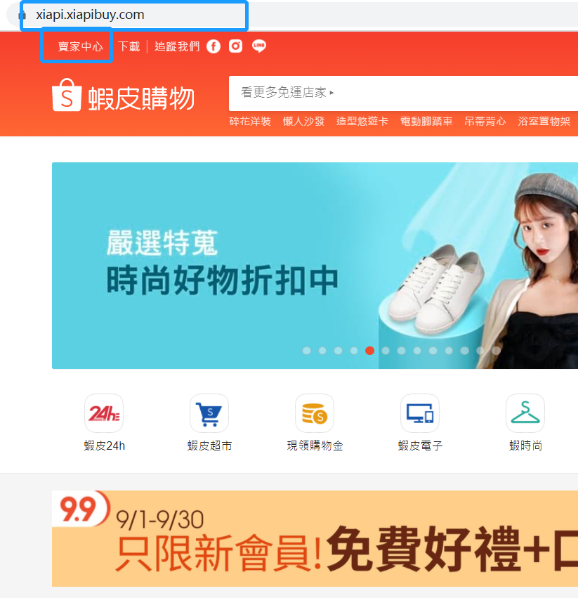
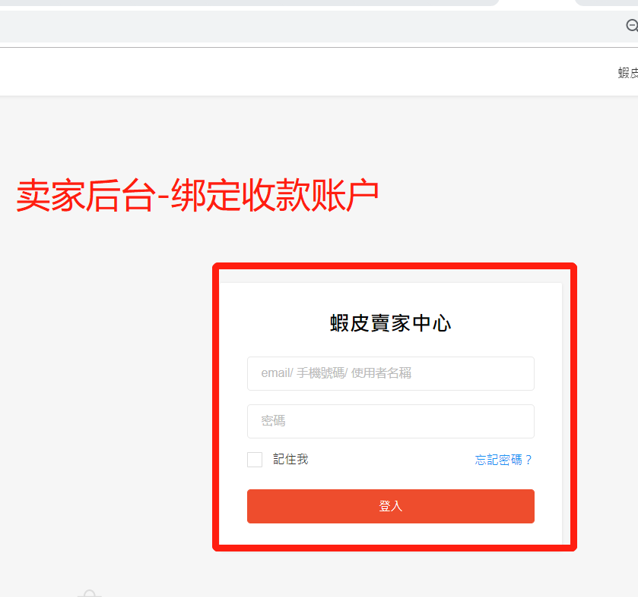
绑定收款账号
第一步：使用【母账号】账号密码登录卖家中心
XXX:main
母账号密码

Slide 16
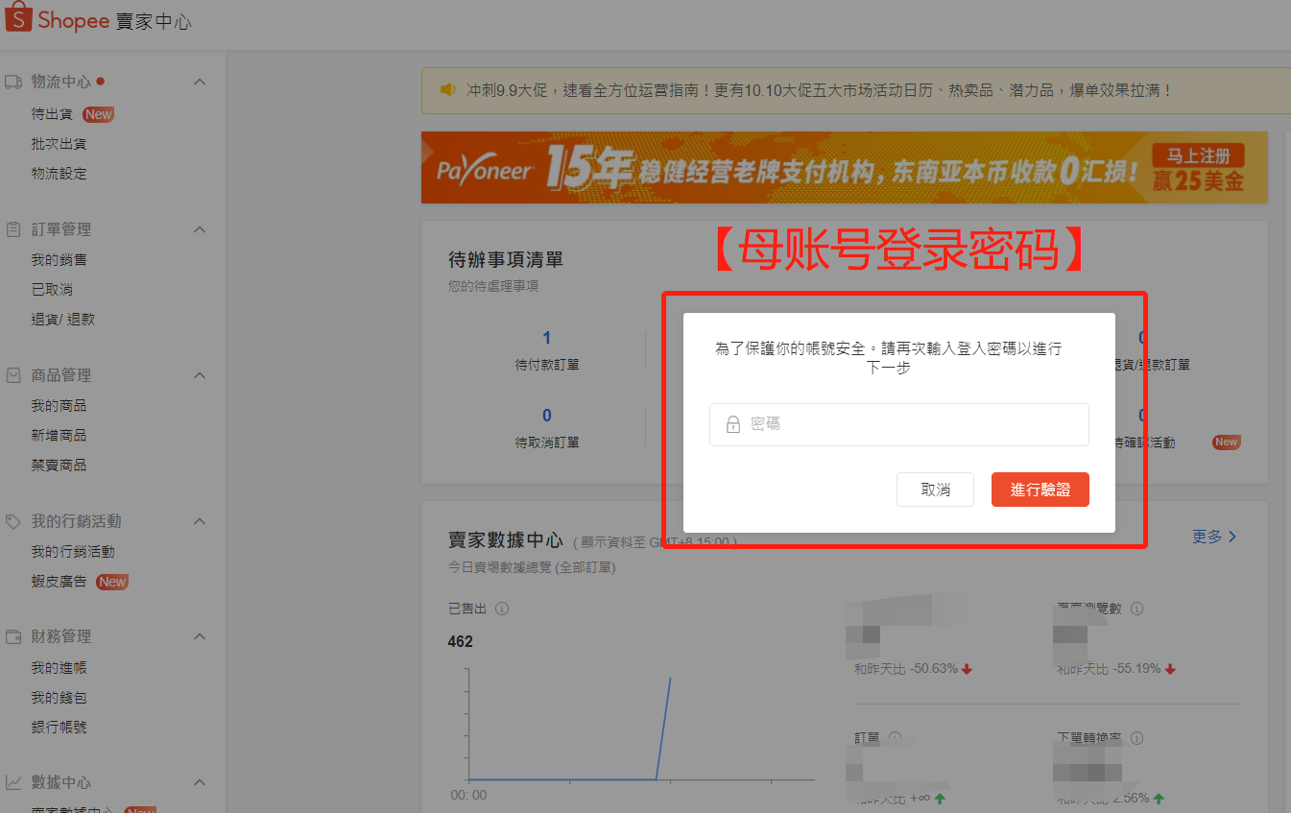
绑定收款账号
第二步：点击银行账户。【注意】点击之后，为了安全起见，会要求输入【母账号登录密码】

Slide 17
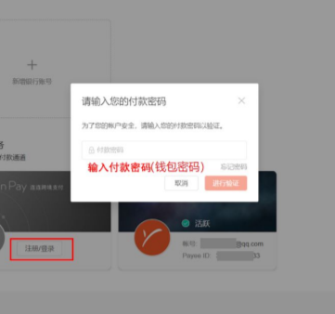
绑定收款账号
第二步：进入银行账户-我的支付服务-Payoneer（注意学生店铺必须绑定Payoneer，否则无法提款！）/LianLian Pay/Pingpong 三选一自行注册/登录
【注意】点击注册/登录之后，会要求输入【付款密码】进行下一步的操作

Slide 18
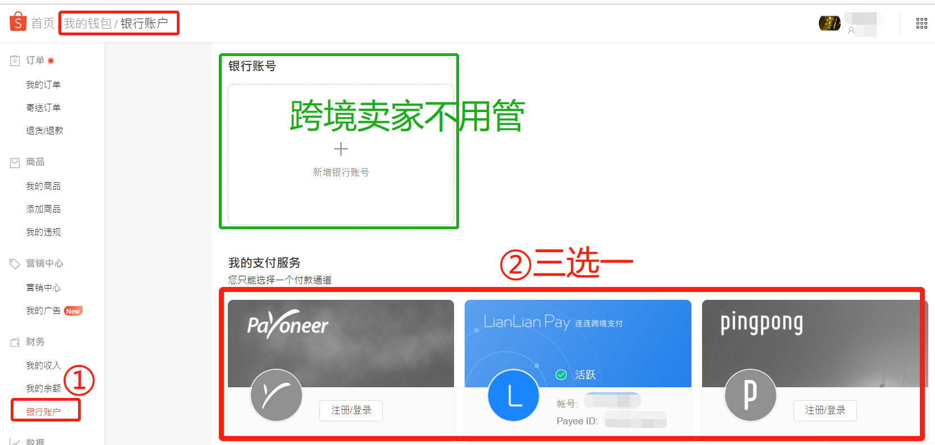
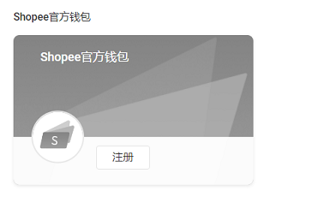
绑定收款账号
第三步：绑定完成后，显示为蓝色且为活跃状态，即代表绑定完成!

Slide 19
小总结
第一步：用母账号（XXX:main）与密码
登录子账户平台： https://subaccount.shopee.com/login/
设置付款密码
第二步：用母账号（XXX:main）与密码
登录卖家中心后台（台湾为例）：https://seller.xiapi.shopee.cn/account/signin?next=%2F
使用付款密码 绑定收款账号

Slide 20
PART 4
4
认识Shopee官方钱包

Slide 21
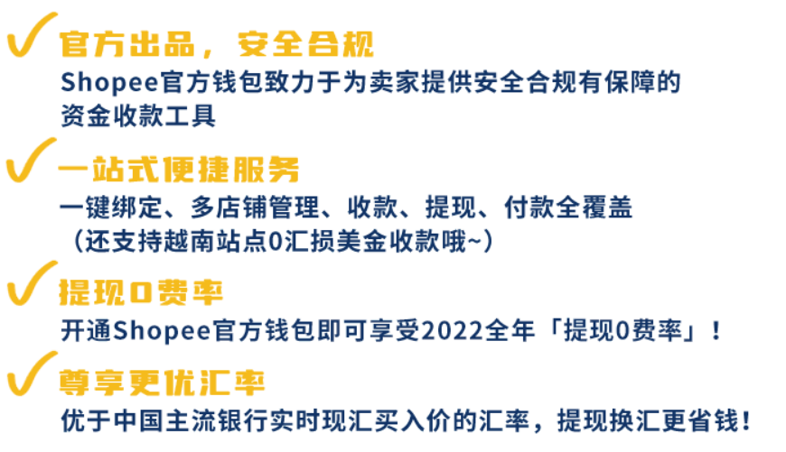
官方钱包简介
“Shopee官方钱包”是Shopee联合第三方支付合作商为中国跨境卖家推出的一站式官方跨境收款服务，为中国跨境卖家们带来便捷优惠、安全合规的收款体验。您可以直接在Shopee中国卖家中心后台进行钱包开通服务、管理余额、提现等操作。

Slide 22
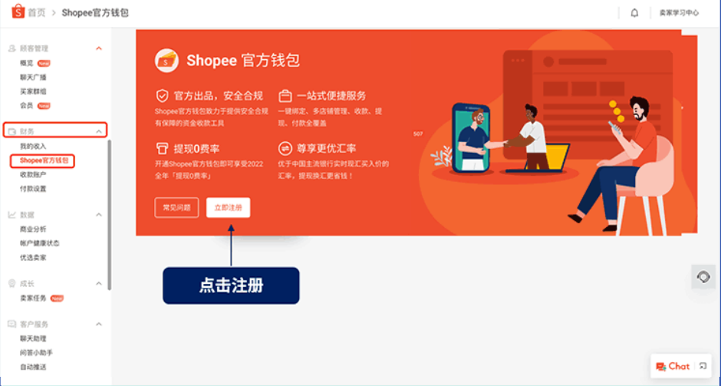
绑定官方钱包流程——注册
登录中国卖家中心后，在左侧菜单栏财务，选择Shopee官方钱包，点击立即注册。

Slide 23
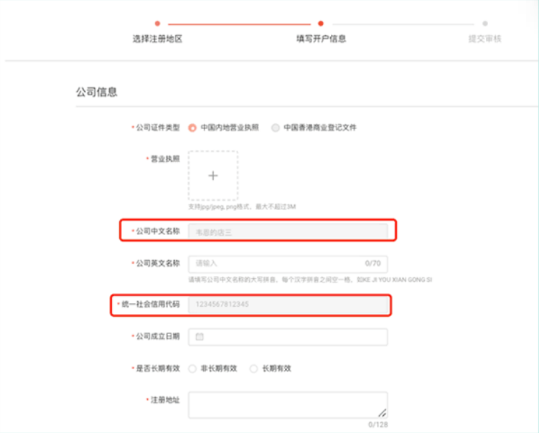
绑定官方钱包流程——实名认证
2
2
为确保财务安全，在开通官方钱包前，Shopee会要求进行实名认证。一般会在2个工作日内审核完成。

Slide 24
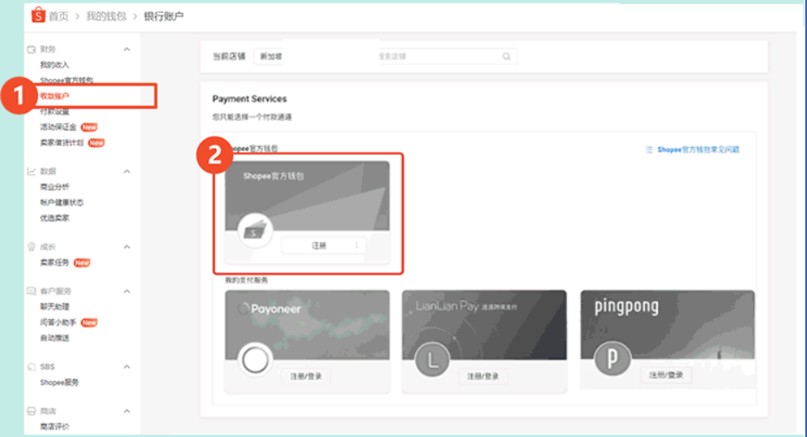
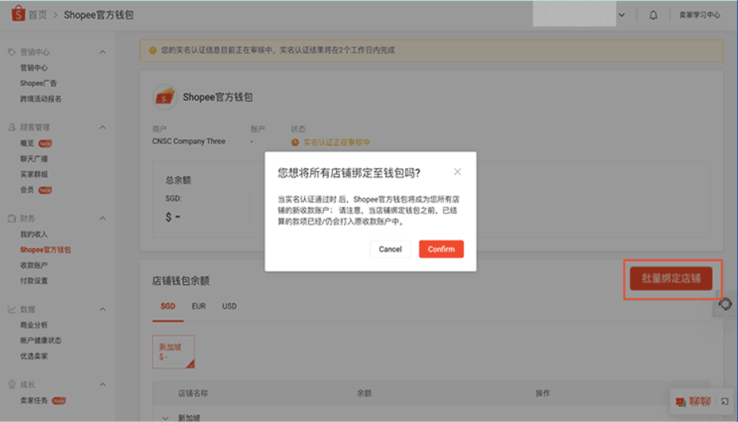
绑定官方钱包流程——店铺昂顶
实名认证完成后可以进行店铺绑定，可以批量绑定所有店铺，有可以选择绑定单店铺。
单店 批量

Slide 25
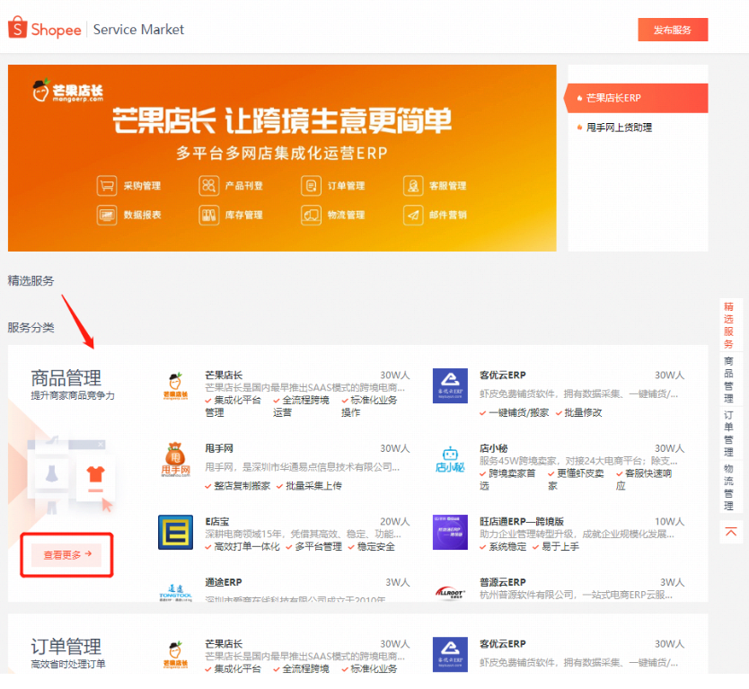
ERP对接
Shopee已发布服务市场平台，卖家可了解更多卖家专属且服务多样化的第三方服务商（ERP）。这些服务商提供的服务包括产品管理，订单管理，物流管理等。
1. 主界面
卖家点击链接: service.shopee.cn 进入主页，查看ERP服务商的相关信息；
2.服务详情页面
在服务详情页面中，点击 "立即获取" 按钮，跳转至ERP服务商主页，以获取相关服务。
2
【ERP对接】
——自有ERP/第三方ERP/功能模块
4
更多详情，请直接点击虾皮大学查看：https://shopee.cn/edu/article/4101

Slide 26


谢谢！

